Slide 1
DEPARTAMENTO DE CIENCIAS DE LA VIDA Y DE LA AGRICULTURA
INGENIERÍA EN BIOTECNOLOGÍA
TRABAJO DE TITULACIÓN PREVIO A LA OBTENCIÓN DEL TÍTULO DE INGENIERO EN BIOTECNOLOGÍA
Análisis molecular de plantas de papa de segunda generación provenientes de campo con síntomas de punta morada para la identificación de Candidatus Liberibacter solanacearum
Autor: Flores Realpe, Brandon Alexander
Director: Koch Kaiser, Alma Rosel Mgs.
Sangolquí, 16 febrero 2022

Slide 2
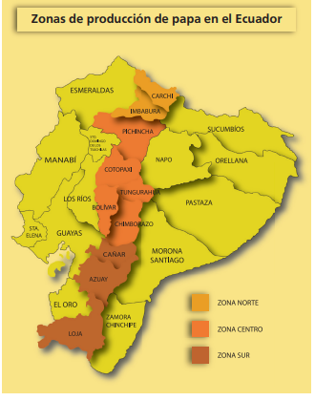
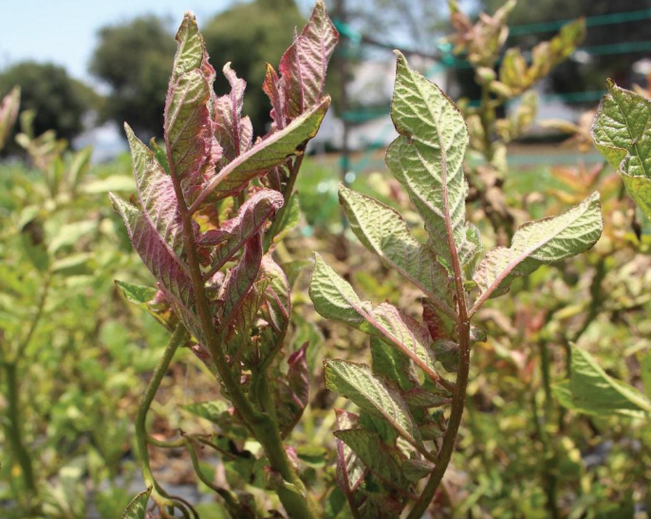
INTRODUCCIÓN
1
Cultivo de Papa en el Ecuador
Principales Enfermedades de la Papa
Hongos
Densidad del cultivo
Virus
20 tipos
Pérdida total
Bacterias
Pudrición blanda
Marchitez bacteriana
Control de la humedad
Enfermedad Punta Morada de la Papa
En el 2013 se dieron los primeros reportes de PMP
El rendimiento para el año 2019 fue de 23,41 toneladas por hectárea
Ataque al 80% de cultivos de superchola
Pumisacho & Sherwood, 2002; Araujo, y otros, 2021; Mejía, 2017; Rubio, y otros, 2006; Egúsquiza, 2013; Rubio, Cadena, & Vázquez, 2013;
Delgado-Ortiz, y otros, 2019; Castillo, Paltrinieri, Buitron, & Bertaccini, 2018.

Slide 3
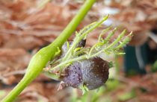
INTRODUCCIÓN
Caicedo et al. (2015) y Castillo et al. (2018)
Caicedo et al. (2020)
Método CTAB
2
Microorganismos Relacionados con la PMP
Candidatus Liberibacter solanacearum
Fitoplasma
Infecta a las solanáceas y apiáceas
Tamaño del genoma es más pequeño
Bacilo Gram-negativo
Citoplasma menos denso
Bacterias sin pared celular
Se movilizan a través de los poros de las láminas cribosas
Candidatus Phytoplasma aurantifolia y uno del grupo 16SrI
Delgado-Ortiz, y otros, 2019; Lin, y otros, 2011; Reveles-Torres, Velásquez-Valle, Mena-Covarrubias, Salas-Muñoz, & Mauricio-Castillo, 2016;
Reveles-Torres, Velásquez-Valle, & Mauricio-Castillo, 2014.

Slide 4
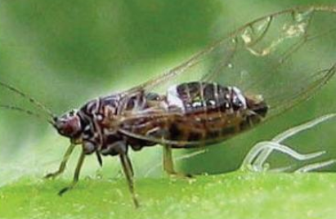
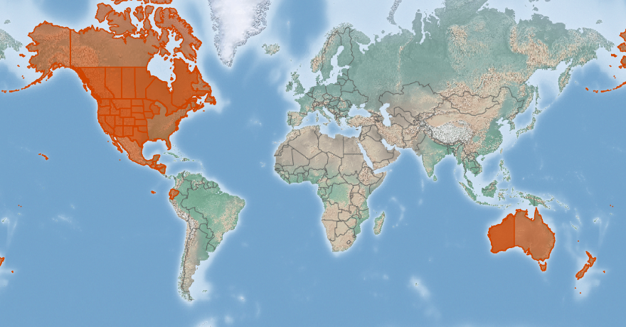
INTRODUCCIÓN
3
Vectores que Transmiten la PMP
Bactericera cockerelli Sulc.
Originario de América del Norte
Daños directos e indirectos
Castillo, 2020
Ramírez, y otros, 2008; Jirón-Rojas, y otros, 2016; CABI, 2021; Reveles-Torres, Velásquez-Valle, & Mauricio-Castillo, 2014

Slide 5
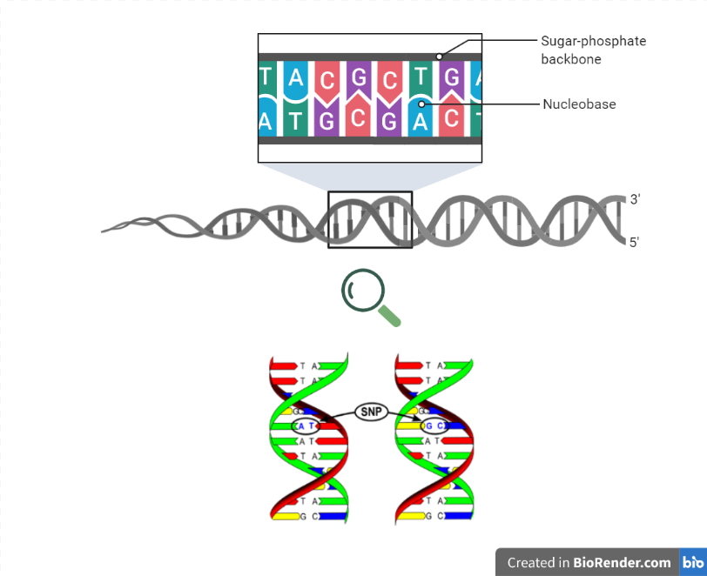
4
INTRODUCCIÓN
Identificación Molecular de Patógenos
PCR
Secuenciación Sanger
SNPs
Variaciones en el Genoma
Empleada para la identificación
Restrepo & Vargas, 2007; Rivas, y otros, 2008; Kadri, 2019; Zhu, y otros, 2020; Delgado-Ortiz, y otros, 2019; Mirmajlessi, y otros, 2019; FAO, 2010;
Haapaleinen, y otros, 2018; Secretariat of the International Plant Protection Convention, 2017; Franca, Carrilho, & Kist, 2002; Mirmajlessi, y otros, 2019.

Slide 6
5
OBJETIVOS
Analizar de forma molecular plantas de papa de segunda generación provenientes de campo con síntomas de punta morada para la identificación de Candidatus Liberibacter solanacearum.
Objetivo General
Objetivos Específicos
Realizar la reacción en cadena de la Polimerasa (PCR) para la detección de Candidatus Liberibacter solanacearum en plantas de segunda generación.
Realizar la secuenciación del fragmento amplificado de Candidatus Liberibacter solanacearum mediante el método Sanger.
Determinar el haplotipo de Candidatus Liberibacter solanacearum mediante el análisis de polimorfismo de simple nucleótido (SNP)

Slide 7
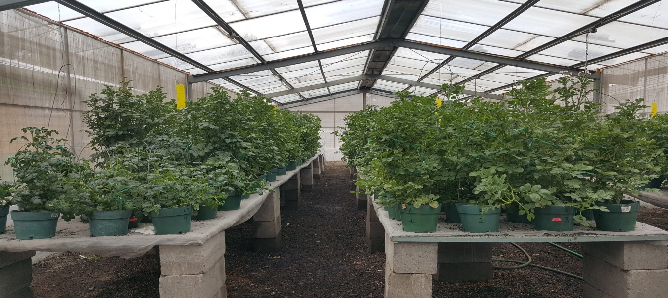
6
MATERIALES Y MÉTODOS
Plantas con síntomas de PMP
Sembradas en los invernaderos del CIP
El DNPV proporcionó muestras de papa var. Superchola

Slide 8
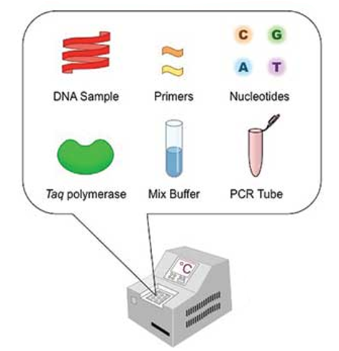
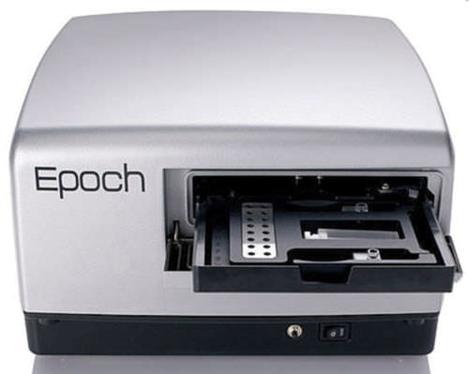
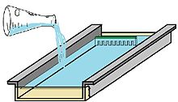
7
MATERIALES Y MÉTODOS
Extracción de ADN
Cuantificación de ADN y preparación de diluciones
Reacción en cadena de la Polimerasa (PCR)
Protocolo propuesto por Ferreira y Gratapalia (1998)
CTAB 2X + mercaptoetanol
10ng/µl
Cloroformo : Alcohol isoamílico (24:1)
Isopropanol / Etanol 70%
Buffer TE 0,1 M
Gel de agarosa al 2%
Análisis Bioinformático
Secuenciación Sanger
Electroforesis

Slide 9
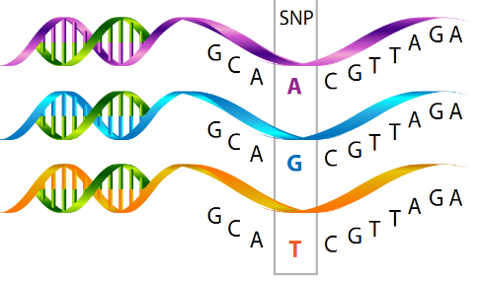
8
MATERIALES Y MÉTODOS
PCR Convencional
Detección de CaLso
Fragmento | Cebador | Secuencia 5’ – 3’ | Tamaño de Fragmento | Referencia
16S | OA2 | GCGCTTATTTTTAATAGGAGCGGCA | 1160 bp | Liefting, y otros, 2009.
 | OI2c | GCCTCGCGACTTCGCAACCCAT
IGS | Lso TX 16/23F | AATTTTAGCAACTTCTAAGGG | 380 bp | Ravindran, Levy, Pierson , & Gross, 2011.
 | Lso TX 16/23R | GGTACCTCCCATATCGC
rpIJ - rpIL | CL514F | CTCTAAGATTTCGGTTGGTT | 660 bp | Munyaneza, Sengoda, Crosslin, Lozano, & Sanchez, 2009.
 | CL514R | TATATCTATCGTTGCACCAG
Detección de Haplotipo
Se basa en SNPs
Tres regiones del genoma
Siguiendo la guía del SIPPC
EU812559
EU834131
Determinar el Haplotipo
IGS
rpIJ - rpIL

Slide 10
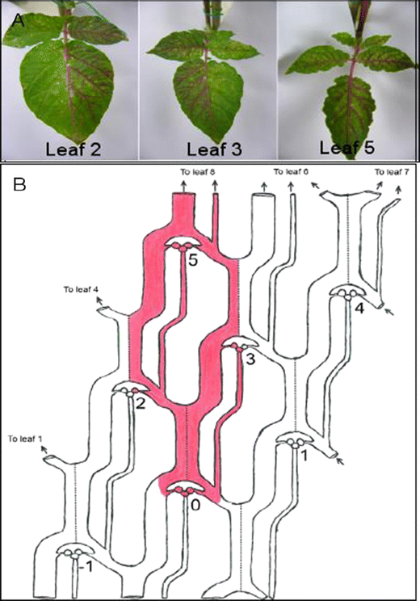
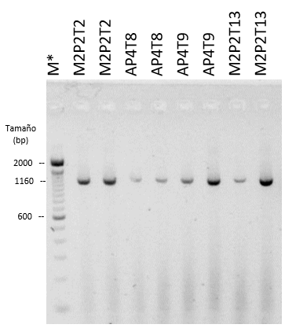
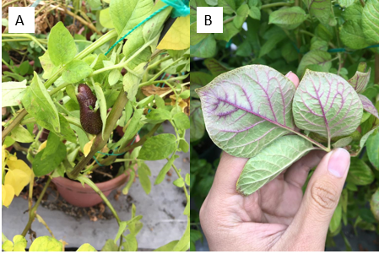
9
RESULTADOS Y DISCUSIÓN
Detección de CaLso
Sintomatología de PMP presente en plantas de segunda generación sembradas en invernadero.
Electroforesis para la detección de CaLso en plantas de papa mediante la aplificación del gen 16S.
Nota: Plantas de papa con síntomas de PMP. A) Presencia de tubérculo aéreo. B) Coloración morada en las nervaduras de las hojas
Altas concentraciones de compuestos fenólicos
Nota: Gel de agarosa al 2%. M*: Marcador molecular de 100 bp; los demás carriles corresponden a las muestras positivas
Pitman et al., 2010; Cooper et al., 2015; Rashed, Wallis, Paerzold, Workneh, & Rush, 2012; Sepúlveda, 2014

Slide 11
10
RESULTADOS Y DISCUSIÓN
Identificación Molecular del Fragmento
Muestra | Homólogo identificado | Query coverage | E value | % de identidad | Número de accesión
AP4T8 | Candidatus Liberibacter solanacearum | 100% | 0.0 | 99.21% | MH843709.1
AP4T9 | Candidatus Liberibacter solanacearum | 100% | 0.0 | 99.89% | MN396641.1
M2P2T2 | Candidatus Liberibacter solanacearum | 100% | 0.0 | 99.89% | MN396641.1
M2P2T13 | Candidatus Liberibacter solanacearum | 100% | 0.0 | 99.89% | MN396641.1
Henrickson et al. (2019)
Caicedo et al. (2020)

Slide 12
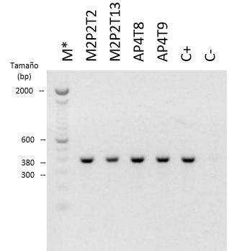
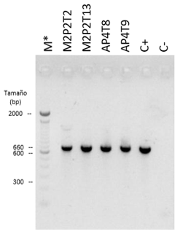
11
RESULTADOS Y DISCUSIÓN
Determinación del Haplotipo de CaLso
Electroforesis del amplicón que codifica las proteínas ribosomales de CaLso
Electroforesis del fragmento IGS de CaLso
Nota: Gel de agarosa al 2%. M*: Marcador molecular de 100bp; C+: control positivo; C-: Control negativo de la PCR.
Nota: Gel de agarosa al 2%. M*: Marcador molecular de 100 bp; C+: Control positivo; C-: control negativo de la PCR.

Slide 13
12
RESULTADOS Y DISCUSIÓN
Región |  | Posición del Nucleótido | Haplotipos de CaLso |  |  |  |  | Muestas
 |  |  | A | B | C | D | E | W | X | Y | Z
16S | 116 |  | C | C | C | T | C | C | C | C | C
 | 151 |  | A | A | A | A | G | A | A | A | A
 | 212 |  | T | G | T | T | T | T | T | T | T
 | 581 |  | T | C | T | T | T | T | T | T | T
 | 959 |  | C | C | C | C | T | C | C | C | C
 | 1049 |  | A | A | G | G | A | A | A | A | A
IGS | 1620 |  | A | A | A | A | G | A | A | A | A
 | 1632 |  | A | A | A | A | G | G | G | G | G
 | 1648 |  | G | G | G | G | A | G | G | G | G
 | 1742 |  | A | A | A | G | A | A | A | A | A
 | 1748 |  | C | C | C | T | C | C | C | C | C
 | 1858 |  | - | G | G | - | - | A | A | A | A
 | 1859 |  | - | T | - | - | - | T | T | T | T
 | 1860 |  | T | T | T | - | T | T | T | T | T
 | 1873 |  | A | A | A | A | G | A | A | A | A
 | 1920 |  | T | T | C | T | T | T | T | T | T
 | 1943 |  | G | A | G | G | NA | G | G | G | G
 | 2055 |  | C | T | C | C | NA | C | C | C | C
 | 2081 |  | G | G | G | A | NA | G | G | G | G
 | 2218 |  | G | A | G | G | NA | G | G | G | G
 | 2260 |  | C | T | C | C | NA | C | C | C | C
rpIJ-rpIL | 583 |  | G | G | C | G | G | G | G | + | G
 | 622 |  | A | A | A | G | A | A | A | + | A
 | 640 |  | C | C | T | C | C | C | C | + | C
 | 669 |  | G | C | G | G | G | G | G | + | G
 | 689 |  | C | C | C | T | T | C | C | + | C
 | 691 |  | G | T | T | G | G | G | G | + | G
 | 700 |  | A | A | A | G | A | A | A | + | A
 | 712 |  | G | T | G | G | G | G | G | + | G
 | 722 |  | G | G | G | G | A | G | G | + | G
 | 749 |  | C | C | C | A | C | C | C | + | C
 | 780 |  | - | - | A | A | A | A | A | + | A
 | 786 |  | G | A | G | G | G | A | A | + | A
 | 850 |  | T | T | T | C | C | A | A | + | A
 | 909 |  | T | C | C | C | C | T | T | + | T
 | 920 |  | T | C | C | T | T | T | T | + | T
 | 922 |  | - | - | TGT | - | - | G | G | + | G
 | 955 |  | G | G | T | G | G | G | G | + | G
 | 987 |  | T | G | G | G | G | T | T | + | T
 | 993 |  | A | A | G | A | A | A | A | + | A
 | 1041 |  | G | A | A | G | G | G | G | + | G
 | 1049 |  | A | G | A | A | A | A | A | + | A
 | 1072 |  | C | C | C | T | C | G | G | + | G
 | 1110 |  | - | - | C | - | - | C | C | + | C
 | 1122 |  | G | A | A | A | A | G | G | + | G
 | 1143 |  | G | A | G | G | G | - | G | + | G
Guía proporcionada por la SIPPC (2017)
Aproximadamente el 90% al haplotipo A
CaLso es una bacteria versátil
Haplotipos A y B característicos de la región
Secretariat of the International Plant Protection Convention 2017; Haapaleinen, y otros, 2018; Swisher & Garczynski, 2019; Mora, y otros, 2021; Swisher & Garczynski, 2019
Nota: W: AP4T8; X: AP4T9; Y: M2P2T2; Z: M2P2T13. NA: no encontrado. “+”: No aplica. “-“: gaps.

Slide 14
13
CONCLUSIONES
El uso de herramientas bioinformáticas confirmaron que los amplicones obtenidos mediante PCR convencional correspondían a Candidatus Liberibacter solanacearum.
Mediante ensayos moleculares se detectó la presencia de Candidatus Liberibacter solanacearum en cuatro muestras de papa de segunda generación, a pesar de que el 100% (123) de las plantas presentaron los signos de la enfermedad.
El análisis de polimorfismos de simple nucleótido (SNPs) determinó el haplotipo A de Candidatus Liberibacter solanacearum presentes en las muestras.

Slide 15
14
RECOMENDACIONES
Mediante un análisis exhaustivo determinar en diferentes niveles de la planta la muestra más representativa a estudiar para la detección de Candidatus Liberibacter solanacearum.
Realizar ensayos de PCR en tiempo real debido a la complejidad de detección con los ensayos convencionales

Slide 16
15
AGRADECIMIENTOS
Alma Koch Kaiser M.Sc.
Director del proyecto
Valeria Ochoa Ph.D.
Codirector del proyecto
Carmen Castillo Ph.D.
Director externo
Johana Buitron M.Sc.
Lizeth Ojeda M.Sc.
Eduardo Morillo Ph.D.
Asesores externos
FAMILIA Y AMIGOS

Slide 17
16
GRACIAS
POR SU ATENCIÓN

